Slide 1
Sidste forelæsning!!
Lidt en opsamling og afrunding
Agenda
Hvad er simulation og hvorfor så populært?
Model versus virkelighed: Model verifikation og validering
Hvorfor bruges term Business Analytics nu også sammen med (i stedet for) OR

Slide 2
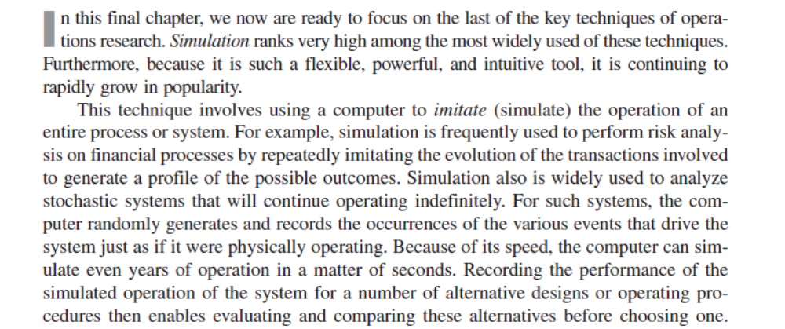
Hvad er simulation
Fra HL Kapitel 20:
Det perfide spørgsmål: hvis HL erkender simulationsteknikkens store anvendelses potentiale hvorfor så først noget om det I sidste kapitel?
Vi efterligner virkeligheden I en computer model

Slide 3
Imitere virkeligheden i en computer model
Man laver et kontrolleret statistisk eksperiment i en computermodel
Og ikke så fatalt at eksperimentere når det er i computermodellen!
Ofte kaldet næst bedtste løsning da man ikke I same grad kan optimere vha algorritmer men mere, men med mere realismegrad, kan analysere nogle given systemer
To eksempler
Lagermodellen fra sidste uge som en simulationsmodel
Er dimensionering af et call center korrekt? (Se info materiale)
Den første kan laves i Excel (Oploadet). Den sidste kræver et specielt simuleringsværktøj Arena som meget kort vil blive vist på klassen.

Slide 4
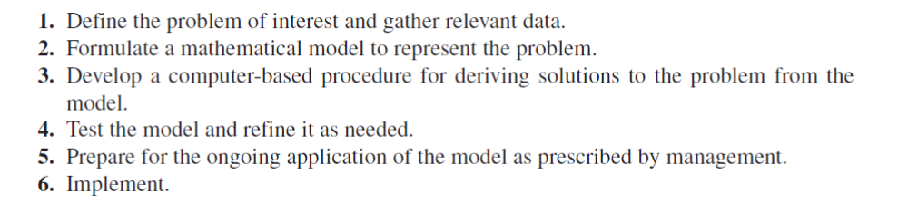
Fra virkelighed til model og tilbage til virkelighed
Læs Kapitel 2 i HL, som tager udgangspunkt i:
Lærebøger som HL mest optaget af 2.
Model verifikation vedrører primært 3. 4. ifht. 2.
Er vores computermodel teknisk korrekt
Validering vedrører det helt overordnede: Løser vi overhovedet det vi satte os for at løse. Eller har vi forsimplet så meget, for at komme i mål med computermodel, at dets løsninger ikke rigtig tåler et realitetstjek

Slide 5
Hvorfor bruges term Business Analytics nu
En erkendelse af at alle OR projekter starter med at analysere DATA og det tager rigtig lang tid
Og DATA kan være alt: hårde data fra virksomhedens ERP system, data fra sociale medier etc.
See
https://www.informs.org/Explore/Operations-Research-Analytics

